Slide 1

INFORME DE SEGUIMIENTO Y AVANCES – SIGAM (JULIO 2020).

Slide 2

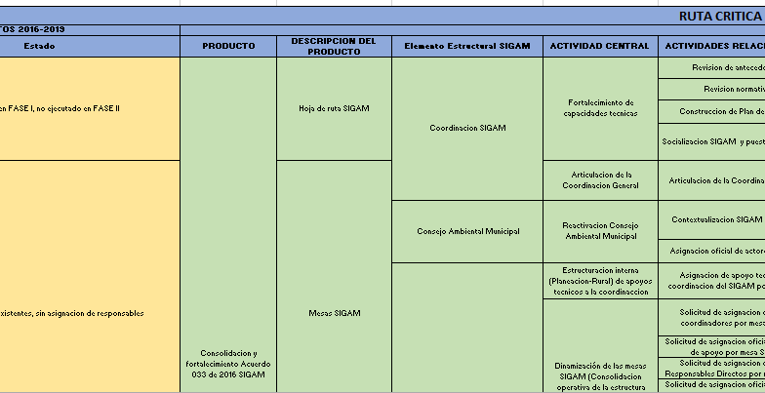
ACTIVIDADES CENTRALES
Fortalecimiento de capacidades técnicas
b. Articulación coordinación general SIGAM
c. Reactivación Concejo Ambiental Municipal
d. Dinamización de las mesas
e. Ajuste Agenda Ambiental
f. Operativización Observatorio.
Espacio reservado para incluir imagen

Slide 3

Actividades SIGAM:
*Comunicados a través de la plataforma SAIA y por correo electronico oficializando la asignación de responsables y dinamización de las mesas técnicas a cada una de las secretarias de despacho y entes externos.
* Respuesta sobre los avances y actividades ejecutadas en el proceso a la OFICINA DE CONTROL INTERNO - Sistema de Gestión Ambiental Municipal - SIGAM.
* Boletin de prensa ambiental del SIGAM aprobado desde el 20 de mayo para publicación por parte del área de comunicaciones.
Espacio reservado para incluir imagen

Slide 4
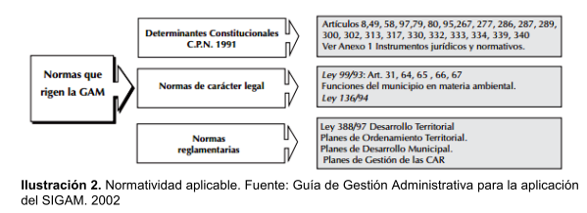
Normas de carácter legal y reglamentarias: política ambiental

Slide 5
Principios y Objetivos de la Política Ambiental Municipal
PRINCIPIOS:
Prevención y control.
Precaución.
Adaptación y resiliencia.
Corresponsabilidad y apropiación social.
Trabajo en red.
Integralidad y coherencia territorial.
Armonía política y normativa.
Información sin restricciones.
Artículos 5 y 6, Acuerdo 33 de 2016.

Slide 6
Principios y Objetivos de la Política Ambiental Municipal
OBJETIVOS:
Fortalecer la gestión ambiental local-regional para la gobernabilidad territorial.
Promover el empoderamiento social e institucional de los asuntos ambientales del contexto local.
Promover el desarrollo de un territorio resiliente y con un desarrollo bajo en Carbono, respecto al clima actual y proyectado a futuro.
Mejorar las condiciones de seguridad territorial en lo que respecta al riesgo de desastres
Mejorar las dinámicas ecológicas en el territorio local-regional desde una perspectiva de conservación y aprovechamiento sostenible
Artículos 5 y 6, Acuerdo 33 de 2016.

Slide 7
Principios y Objetivos de la Política Ambiental Municipal
OBJETIVOS:
Mejorar las condiciones locales de calidad ambiental desde un enfoque de salud pública
Fortalecer los procesos de gestión integral de los residuos sólidos a escala urbana y rural
Fortalecer los procesos de gestión integral del recurso hídrico desde las perspectivas de la gestión de cuencas hidrográficas y de la administración del agua
Promover condiciones para la protección y el bienestar de los animales silvestres y domésticos
Artículos 5 y 6, Acuerdo 33 de 2016.

Slide 8
Gestión Ambiental por procesos estratégicos acorde con la Politica Ambiental del Municipio:
1. ¿Donde estamos hoy?
Revisión de información conceptual para la estructuración de una propuesta de gestión ambiental por procesos estratégicos acorde con la Política Ambiental del municipio.
2. ¿Donde queremos llegar?
Al cumplimiento de los Objetivos Estrategicos de la PAM, la cual, esta desarrollada en unos principios orientadores y objetivos establecidos en terminos de la Gestión Ambiental del Municipio.

Slide 9
3. ¿Cómo podemos llegar?
A través de la Armonización de elementos necesarios en la Gestión Ambiental, donde se estructuran los procesos estratégicos articulados entre los responsables de la Coordinación Ambiental municipal.
Armonización
Política y Objetivos de la Política Ambiental Municipal
Funciones Ambientales SDRGA y DEGA Decreto Modernización 834/2016 el cual trajo consigo la organización y funcionamiento de la Administración Municipal de Pereira, consignado en el documento del Plan de Desarrollo “Pereira Capital del Eje 2016 – 2019” adoptado mediante el acuerdo 011 del 06 de junio de 2016.
Procesos Estratégicos SDRGA y la DEGA .
Plan de Desarrollo 2020 – 2023, Plan de Acción, Indicadores.
4. Armonización con herramientas de Gestión y Planificación

Slide 10
CONSTRUCCION ESTRATEGICA DEL SIGAM
SIGAM
DECRETO 834 MODERNIZACION
POLITICA AMBIENTAL MUNICIPAL
PROCESOS ESTRATEGICOS
PLAN DE DESARROLLO
2020-2023
Plan de Acción
Indicadores
REESTRUCTURACION ORGANIZACIONAL
AMBIENTAL

Slide 11

GRACIAS ….
MARITZA FLÓREZ ACOSTA
INGENIERA AMBIENTAL
CONTRATISTA - DEGA

